Slide 1
Государственное бюджетное дошкольное образовательное учреждение детский сад № 81 комбинированного вида Фрунзенского района Санкт-Петербурга
Организация системы работы по приобщению дошкольников к народным традициям на основе годового праздничного круга
Захарова Татьяна Юрьевна, заведующий
Ласточкина Екатерина Александровна, старший воспитатель

Slide 2
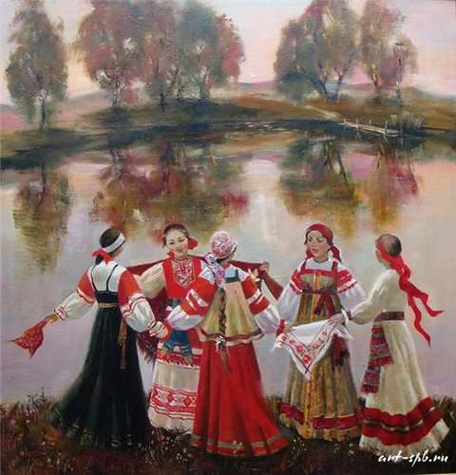
Наша миссия:
Воспитание
истинно русского гражданина нужно начинать с изучения народных традиций, праздников и обрядов.

Slide 3
Система работы по приобщению к русской народной культуре
Задачи работы:
Формирование у детей дошкольного возраста «базиса культуры» на основе ознакомления с бытом и жизнью родного народа, его характером, присущими ему нравственными ценностями, традициями, особенностями культуры.
Приобщение к национальной культуре, развитие интереса к русскому народному творчеству, воспитание у детей патриотических чувств и духовности.
Исходя из целей, определены следующие задачи работы по направлению:
Возрождать интерес к обрядовым русским праздникам.
Обогащать духовный мир детей.
Обобщать и закреплять знания детей о народных традициях, обрядовых праздниках, русских народных играх.
Вызвать эмоциональное сопереживание и участие в игре-действии, приобщить всех участников к традиции проведения народных праздников.
Воспитывать чувство патриотизма, основанного на русских традициях, посредством использования фольклорного материала в занятиях, праздниках, свободной деятельности детей.

Slide 4
Система работы по приобщению к русской народной культуре
Содержание работы
Создание атмосферы национального быта в группах ГБДОУ (развивает любознательность, воспитывает чувство прекрасного, расширяет кругозор).
Широкое использование фольклорного материала при проведении занятий с детьми при организации прогулок, праздников и в свободной деятельности (фольклор – источник познавательного и нравственного развития детей).
Знакомство с традиционными обрядовыми праздниками, основанное на идее круговорота жизни и чередовании будней и праздников (традиционные праздники тесно связаны с трудом и различными сторонами общественной жизни человека).
Знакомство с народным искусством, как основой национальной культуры.
Знакомство с русскими народными играми (в них заключается огромный потенциал для физического, эмоционального и интеллектуального развития ребенка).

Slide 5
Круг традиционных народных праздников, проводимых в ГБДОУ № 81
Месяц проведения | Название
Январь | «Пришли святки – запевай колядки!»
Февраль | «Широкая Масленица
Март | «Жаворонки – ноги тонки»
Апрель | «Пасхальная сказка»
Октябрь | «Капустница»
Ноябрь | «Осенины»

Slide 6

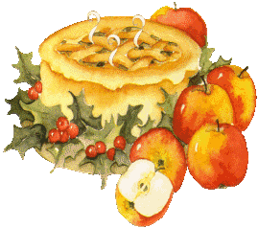
«ОСЕНИНЫ – ОСЕНИ ИМЕНИНЫ»
Проводятся в форме досуговой совместной деятельности с упором на игры сезонной тематики («Репа», «Мак маковистый»)

Slide 7
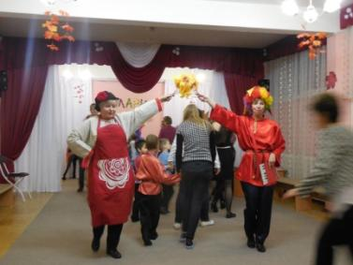
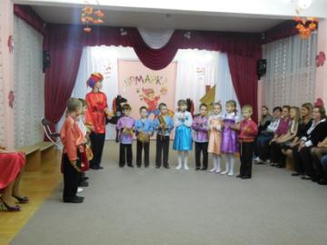
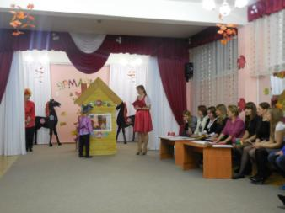
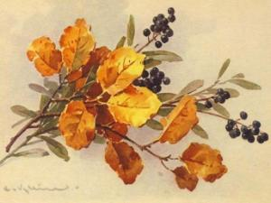
«Осенняя ярмарка»

Slide 8
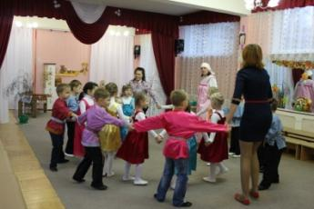
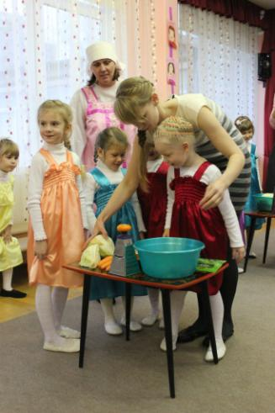
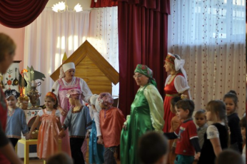
Капустница

Slide 9
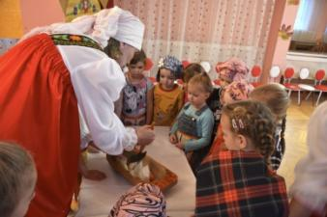
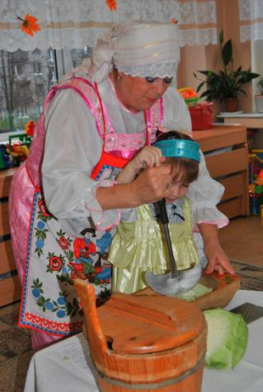
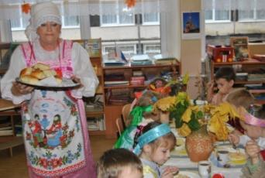
«Мы капусту рубим, рубим…»

Slide 10
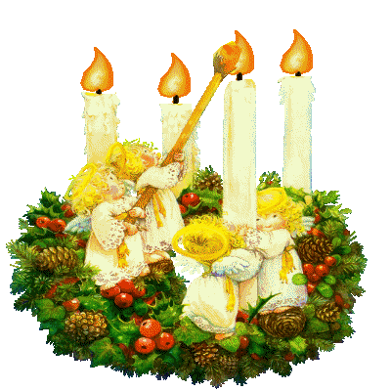
Пришли святки – запевай колядки!
Проводится в группах. Одна из групп по договоренности организует колядование с посещением всех групп и помещений ДОУ.

Slide 11
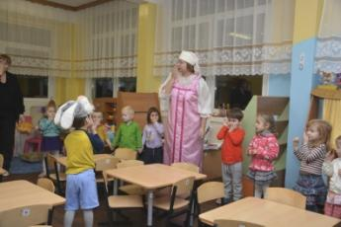
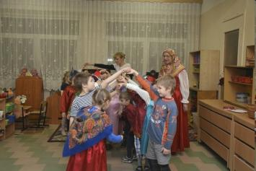
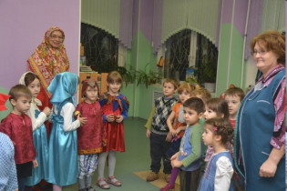
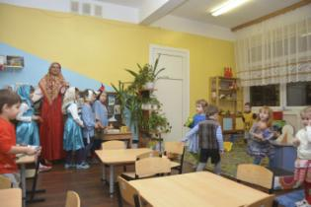
Коляда, коляда, ты подай нам пирога!

Slide 12
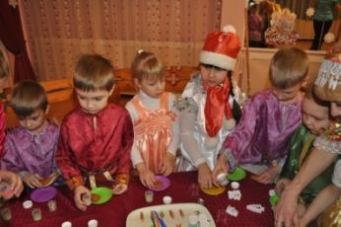
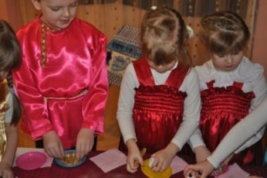
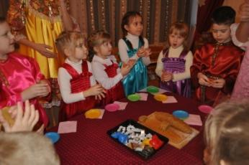
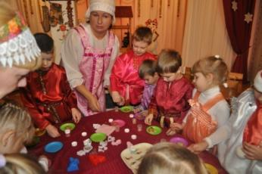
Изготовление и украшение козулек

Slide 13

Широкая Масленица
Проводится на улице в форме совместного праздника для всех групп, общий сбор с хороводами, затем проводятся игры по станциям. Праздник с упором на народные игры.

Slide 14
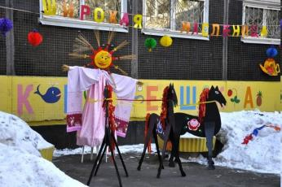
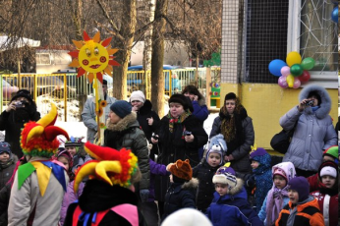
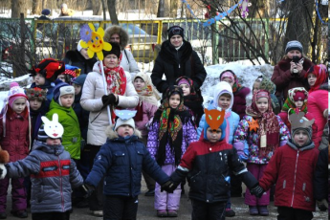
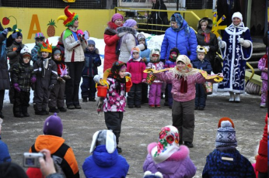
Масленичные гуляния

Slide 15
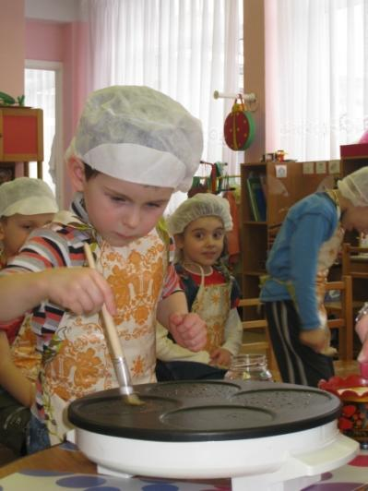
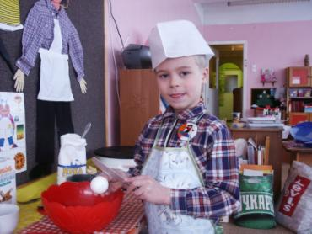
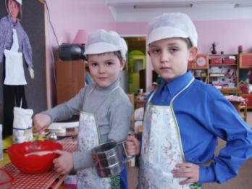
Ой, блины, мои блины!

Slide 16
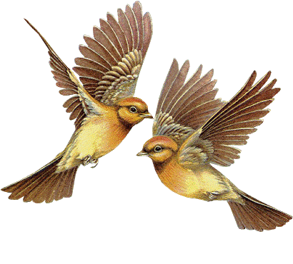
ЖАВОРОНКИ – НОГИ ТОНКИ…
Проводится на улице в форме совместного праздника с разбивкой детей на несколько групп с учетом возраста. Используются игры весенней тематики, закликание птиц.

Slide 17
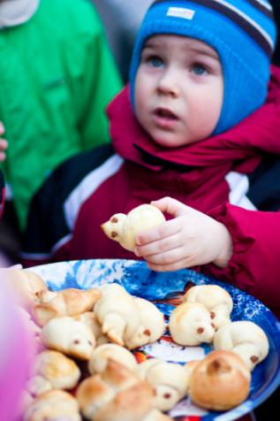
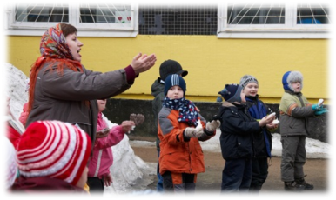
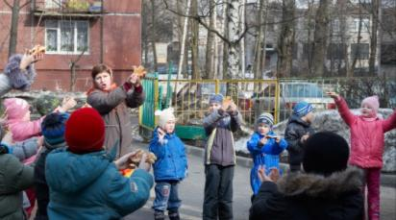
Закликание птиц…

Slide 18
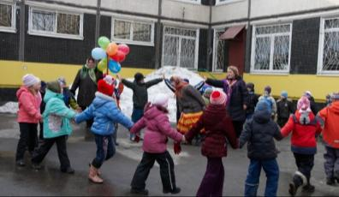
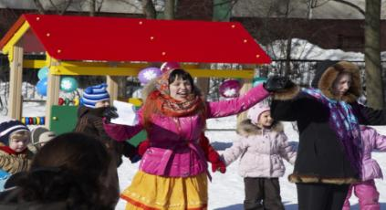
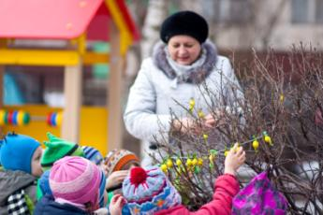
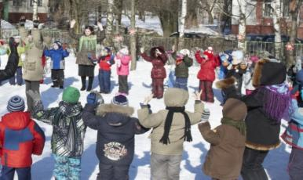
Конфетки на ветке…

Slide 19

П а с х а
Проводится в форме совместной музыкальной досуговой деятельности по группам. Дети старшего возраста готовят спектакль для детей младшего возраста, рассказывающий о празднике на основе знакомых сказок.

Slide 20
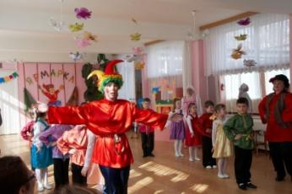
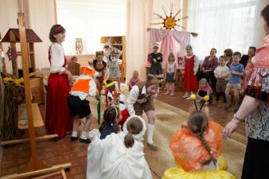
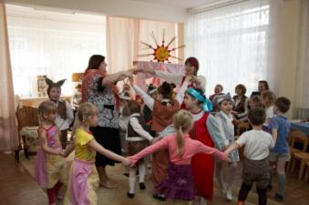
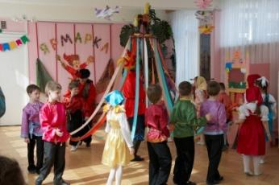
Пасхальная ярмарка

Slide 21
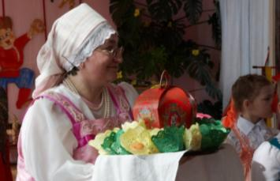
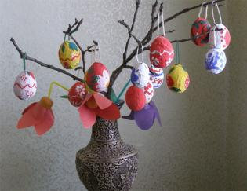
Пасхальные угощения
Поселились птицы в гнездах,
Снег растаял, как свеча.
Пахнет сладким духом воздух
Золотого кулича.

Slide 22

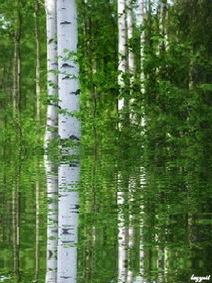
Тематический досуг
«Люблю
березу
русскую…»

Slide 23
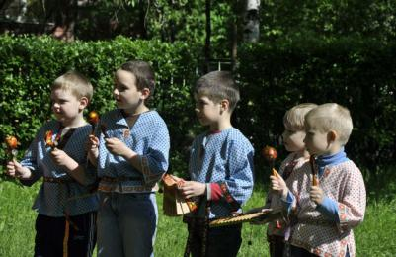
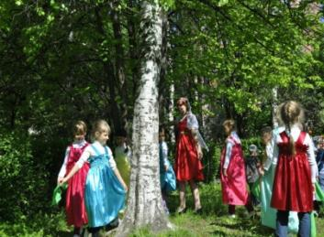
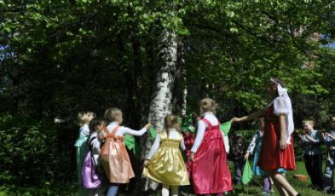
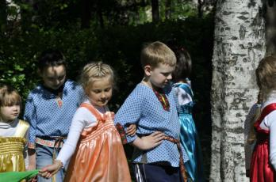
Мы вокруг берёзки встанем в хоровод,
Радостно и звонко каждый запоёт

Slide 24
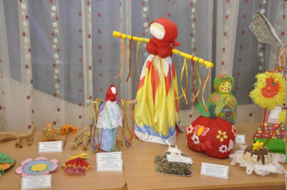
Формы взаимодействия с родителями

Slide 25
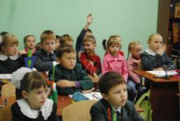
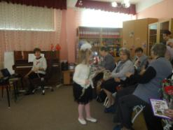




Взаимодействие с социальными партнерами

Slide 26




Совместные праздники с приглашением гостей

Slide 27
Благодарим за внимание!

